Slide 1
Hawaii Alarm Systeem

Slide 2
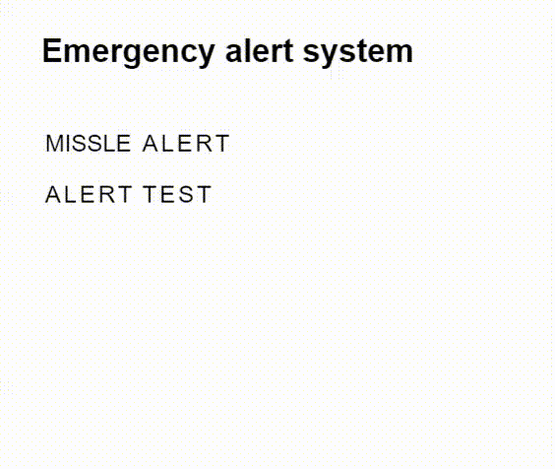

Slide 3
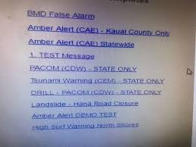
Waar is het mis gegaan?

Slide 4
Wat hebben we verbeterd

Slide 5
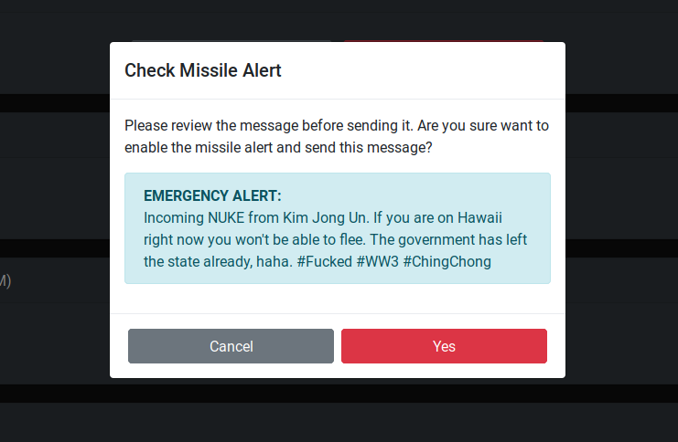
Demo

Slide 6
Vragen en afsluiting

